Slide 1
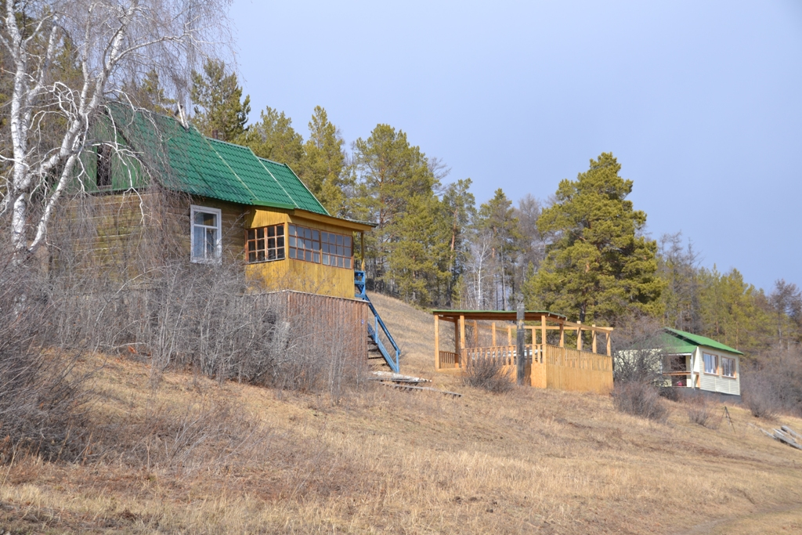
Туристическая база Верхний Бестях

Slide 2
Маршрут
От г. Якутска до г. Покровска 77,9 км.
От г. Покровска до турбазы В.Бестях 26,5 км.

Slide 3
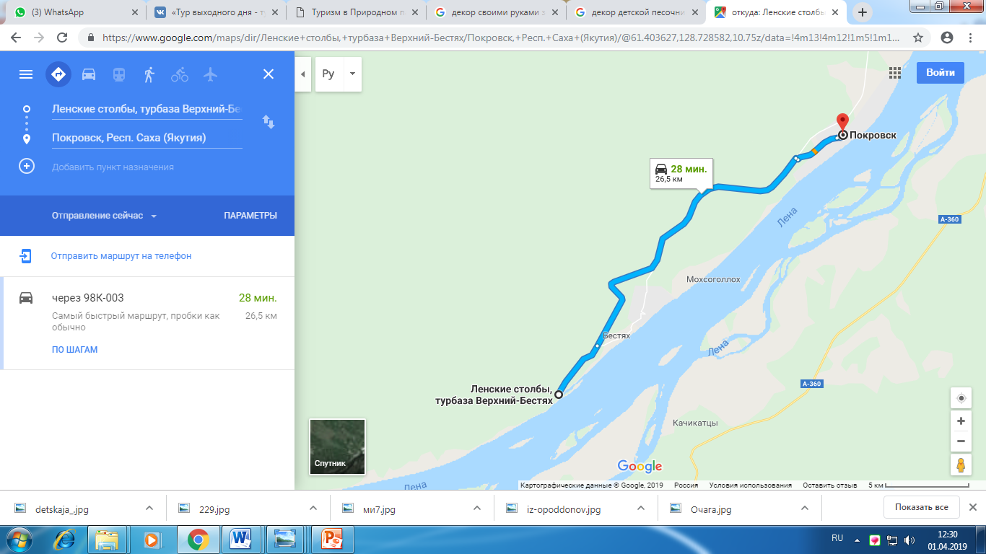

Slide 5
План работы Туристической базы В.Бестях
Направление деятельности: Культурно-досуговая. Зона отдыха выходного дня (Тур выходного дня)
Контингент: Семейные пары, корпоративные заявки.
Общая информация: Бестяхская база отдыха расположена на левом берегу р. Лена в нескольких километрах выше пос. Верхний-Бестях. База электрифицирована, летние домики, есть баня, навес-столовая рассчитана на прием одновременно до 20-ти человек. Здесь прекрасный песчаный пляж, где при желании можно поставить палатки. Недалеко от Бестяхской базы проходит удобная автомобильная трасса. На территории базы имеется Дом охотника, где имеется зал для торжеств с камельком, кухня. Возле Домика есть мангал, дрова, вода. Есть свет, электричество.

Slide 6
Концепция туристической базы В. Бестях
Цели, задачи и функции проекта:
Главная цель проекта – создание учебно-тренировочной туристической базы отдыха «Верхний Бестях» – содействие развитию семейного отдыха и пропаганда здорового образа жизни, включая:
• создание туристического комплекса с высоким качеством предоставляемых услуг;
• создание условий для пропаганды здорового образа жизни;
• создание условий для массового отдыха жителей и гостей Хангаласского улуса;
• создание благоприятных условий для развития инфраструктуры и туризма в Хангаласском улусе.
Достижения поставленных целей предусматривает решение ряда задач:
- изучение истории и краеведения Хангаласского улуса;
- разработка новых маршрутов;
- создание новых рабочих мест;
- трудоустройство выпускников

Slide 7
Позиционирование туристической базы В. Бестях :
Идея Турбазы базируется на концентрации комплекса специализированных услуг в одном месте и предполагает в дальнейшем формирование инфраструктуры, обеспечивающей полную гамму инструментов ведения бизнеса в сфере отдыха и развлечений.
В результате завершения проекта Турбазы и его инфраструктурные подразделения будут выполнять следующие функции:
• среда для сотрудничества различных участников рынка туристических и развлекательных продуктов и услуг;
• интегратор потенциала участников проекта, партнеров и инвесторов;
• экспертно-аналитический, консультационный, по вопросам развития сферы отдыха и развлечений, а так же рынка сопутствующих товаров и услуг.
При проектировании строительства Турбазы, мы стремимся к сочетанию уюта, красоты и практичности. Стремление к жизни в гармонии с природой можно наилучшим образом осуществить постройками из дерева. Сохраняя неповторимую атмосферу уюта и единения с природой, она может быть оснащена бытовыми и техническими устройствами, и иметь атрибуты современной архитектуры.

Slide 8
Конкурентные преимущества
большая территория;
- наличие минимальной инфраструктуры;
- наличие материально-технической базы;
- соглашение о сотрудничестве с ГБУ РС(Я) ПП «Ленские столбы»;
- месторасположение (26 км от г. Покровск и 90 км.от г. Якутск)

Slide 9
План маркетинга
Следующим этапом при разработке проекта учебно-тренировочной турбазы является составление плана маркетинга, который позволит правильно определить стратегию развития будущего предприятия, методы продвижения услуг на рынке. Для этого нами будут проведены следующие процедуры: сегментация и характеристика рынка, определена стратегия ценообразования.
В качестве потенциальных потребителей наших услуг мы видим все население Хангаласского улуса, г. Якутск и близлежащих районов Республики Саха (Якутия). При этом следует отметить, что более 50% целевой группы составляют корпоративные клиенты, являющиеся активными потребителями услуг на рынке развлечений и активного отдыха. Остальные 50% - это семейные пары с детьми, индивидуальные потребители.
Характер спроса на услуги будет сезонным, напрямую зависящим от времени года и от погоды. Деятельность турбазы будет осуществляться в период с июня по сентябрь, что составит около 120 рабочих дней. Естественно это найдет свое отражение в политике ценообразования.

Slide 10
Маркетинговая стратегия планируется вестись по следующим направлениям:
1) Формирование корпоративного имиджа и бренда Туристической базы отдыха;
2) Использование мероприятий, проводимых на территории Турбазы для его рекламы и продвижения на рынке развлекательных и туристических услуг;
3) Систематическое изучение конкретных потребностей различных групп пользователей на продукты и услуги в сфере развлечений и спортивных услуг – путем анкетирования, организации обратной связи с посетителями и клиентами Турбазы; уточнение на этой основе номенклатуры продуктов и услуг Турбазы, перечня проектов, объектов, услуг и мероприятий;
4) Продвижение продуктов и услуг Турбазы на рынок, формирование спроса на них – как через рекламу, побуждающую к немедленным ответным действиям (рекламные листовки, плакаты и щиты; рекламные блоки в газетах, известных каталогах и справочниках, наиболее читаемых журналах, популярных радиопередачах; баннерная реклама в интернете), так и через рекламу, направленную на более долгосрочное воздействие (рассылка пресс-релизов в ведущие СМИ; выпуск и распространение сувенирной продукции; спонсирование публичных и спортивных мероприятий, участие в крупных профильных форумах и выставках, выступления с презентациями; публикация проблемных и исследовательских изданиях и т. д.).

Slide 11
Услуги турбазы будут представлены по следующим направлениям:

Slide 12
Турмаршруты для семейного отдыха с детьми (трансфер Якутск - турбаза, размещение в домиках, питание, рыбалка, купалка, посещение Ленских столбов, Бизонария);
Семейный тур

Slide 13
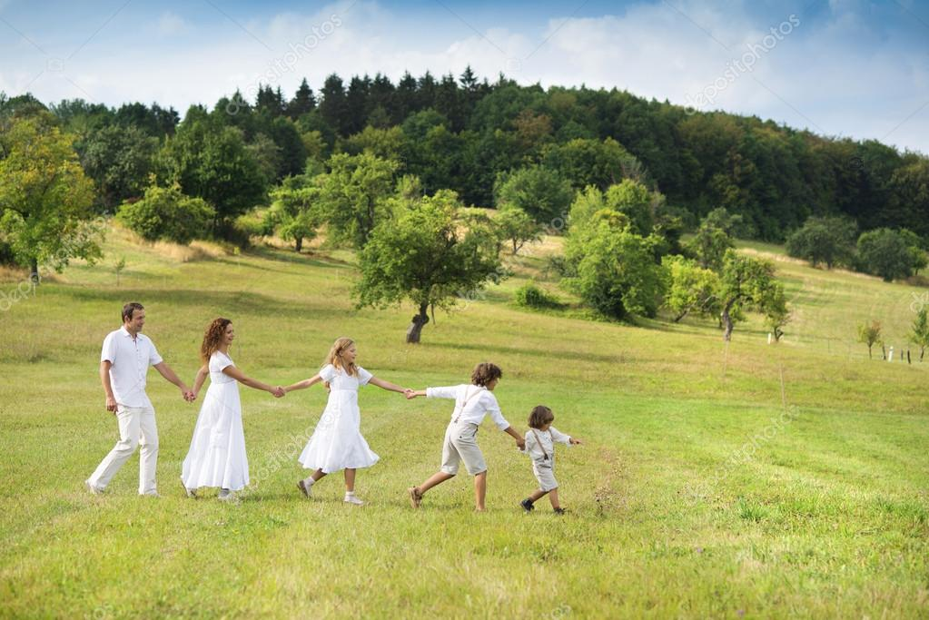

Slide 14
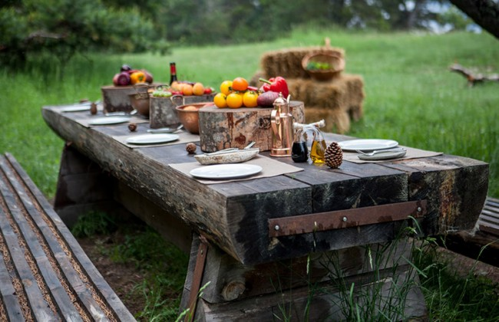
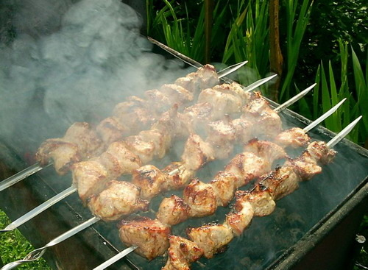
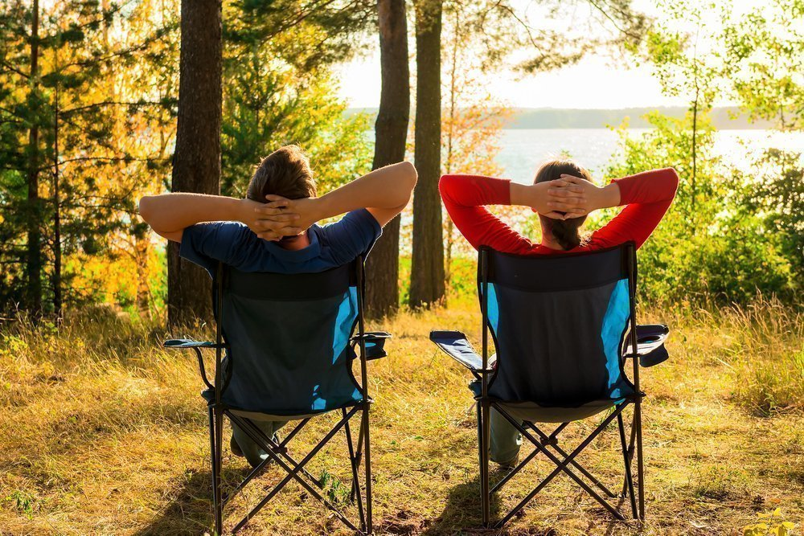
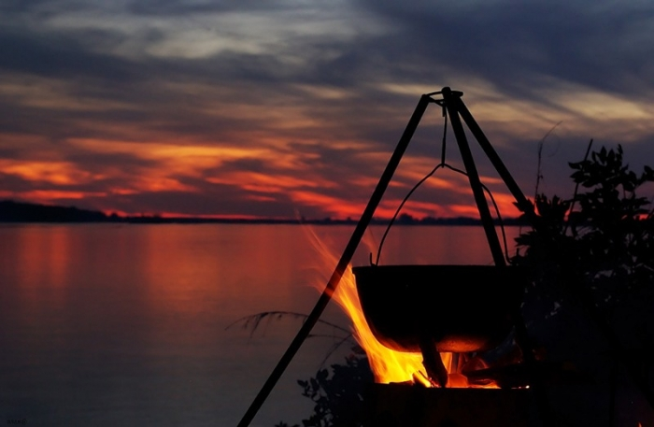
Индивидуальные турмаршруты (трансфер, питание, размещение, досуг);

Slide 15
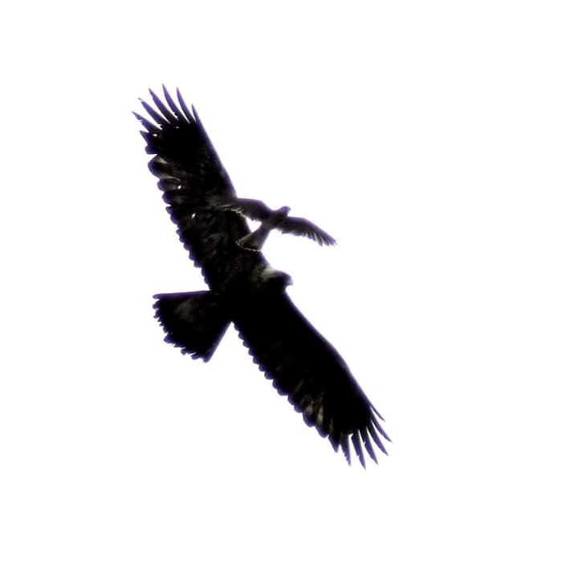
Турмаршрут - исторический экскурс Хангаласского улуса (экскурсия по памятным местам Хангаласского улуса по маршруту Якутск – Турбаза; обряд Алгыс, размещение в домиках, питание, экскурсии, выезды на Ленские столбы, Тукулаан, Бизонарий);

Slide 16
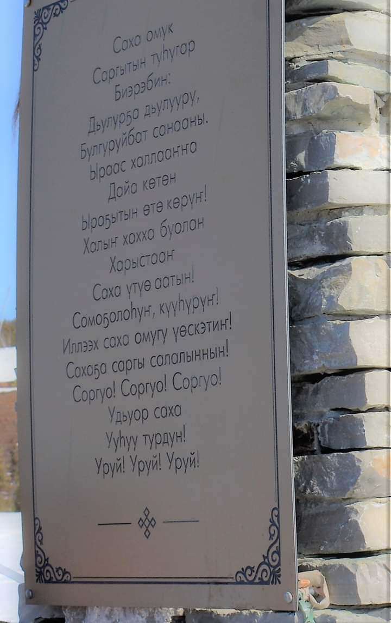
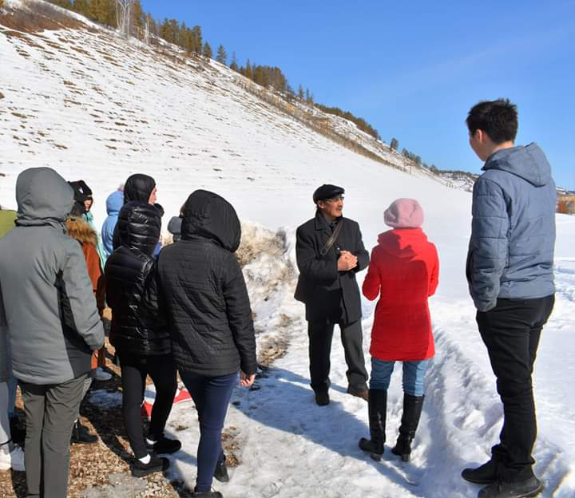
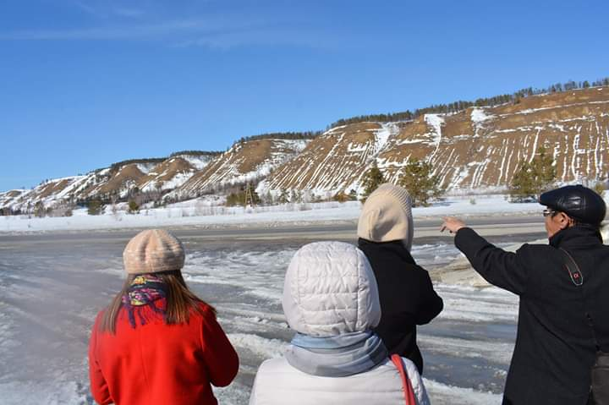
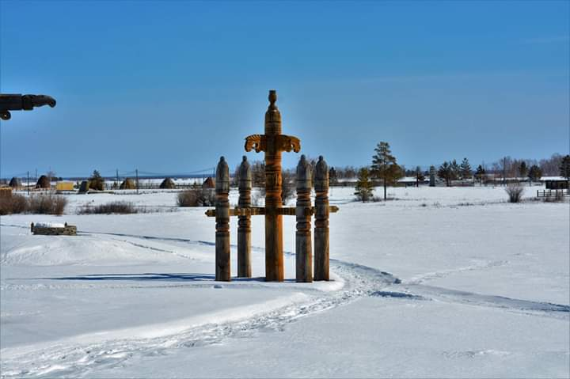

Slide 17
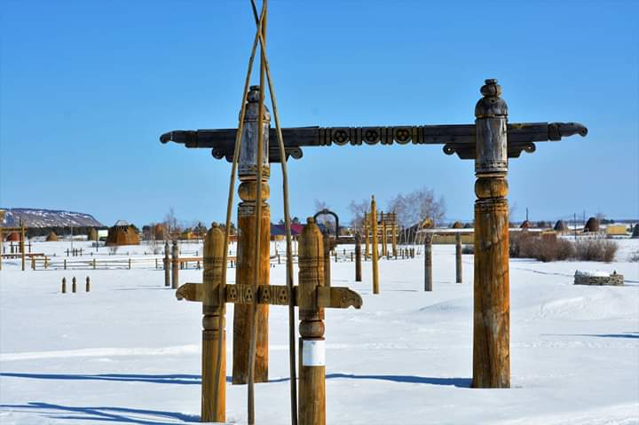
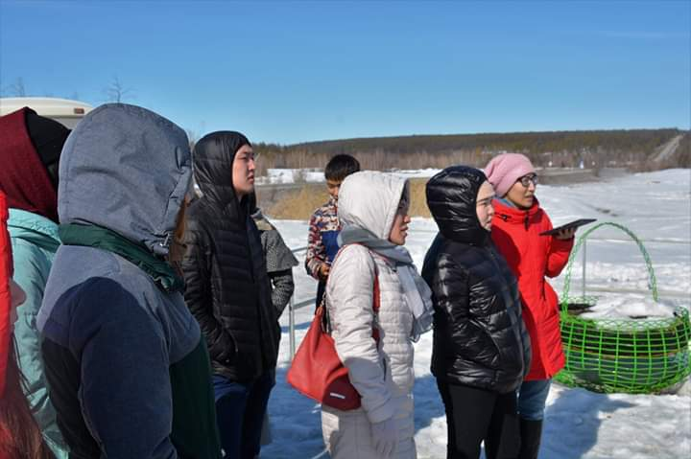
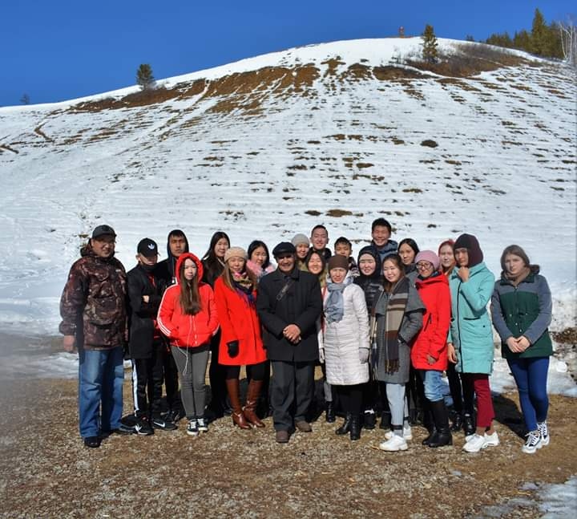

Slide 18
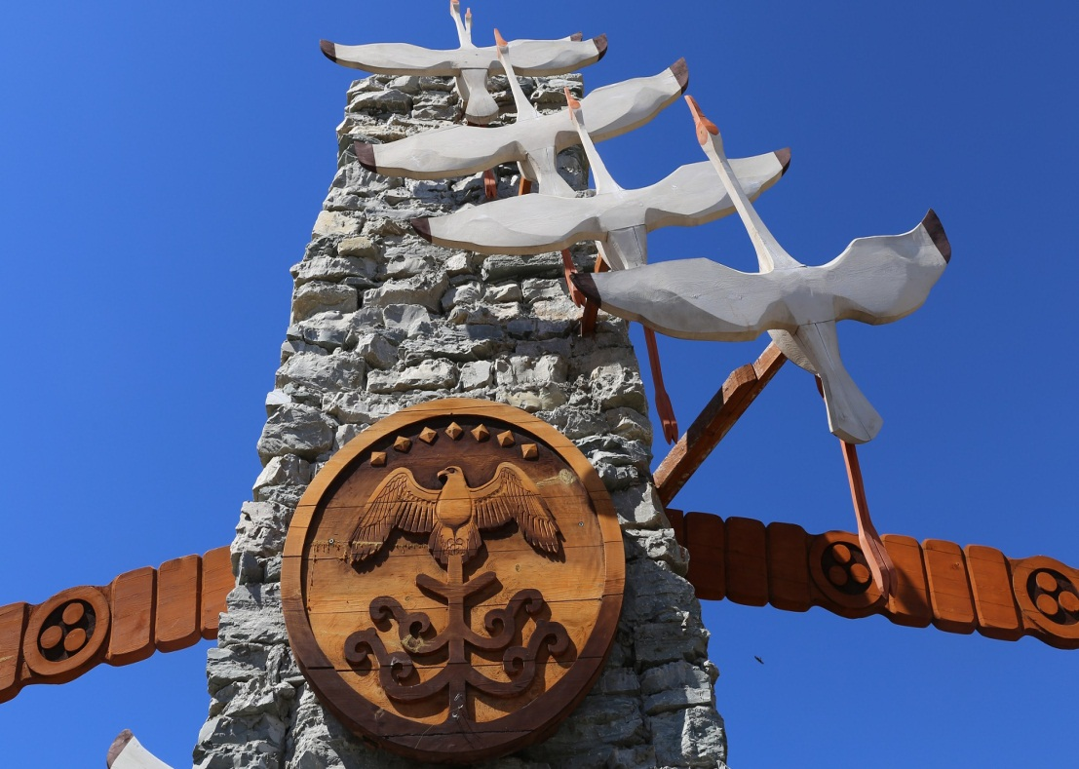
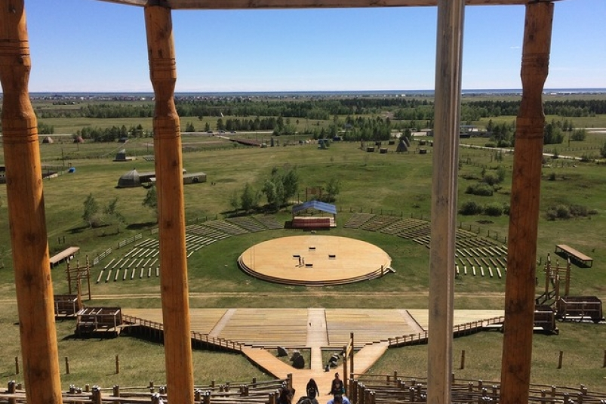

Slide 19
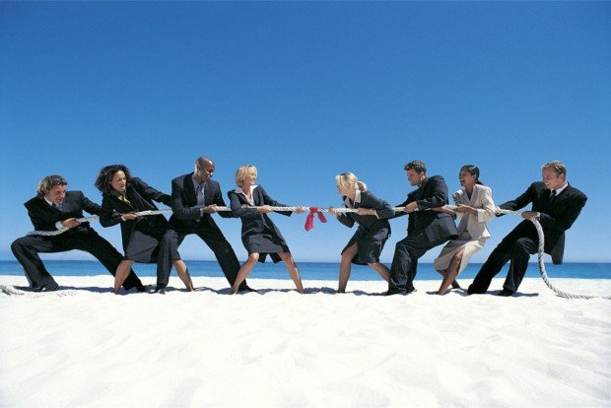
Эко-корпоративы (рекреационный туризм – отдых на лоне природы в домиках, питание, досуг);

Slide 20
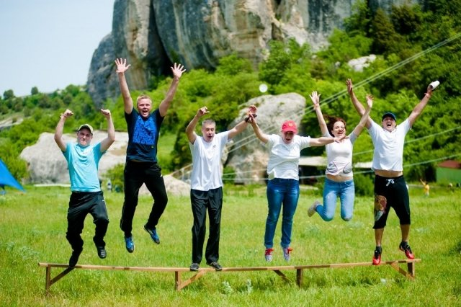
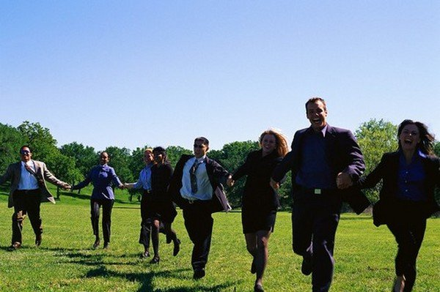
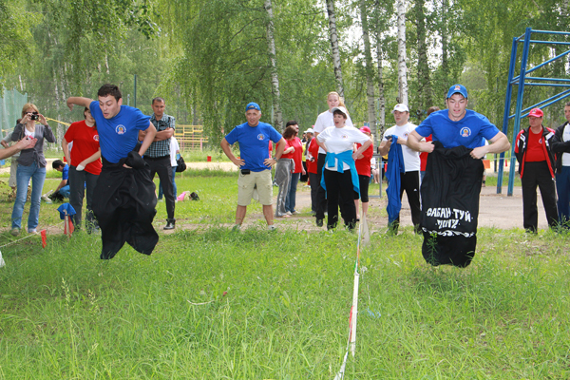
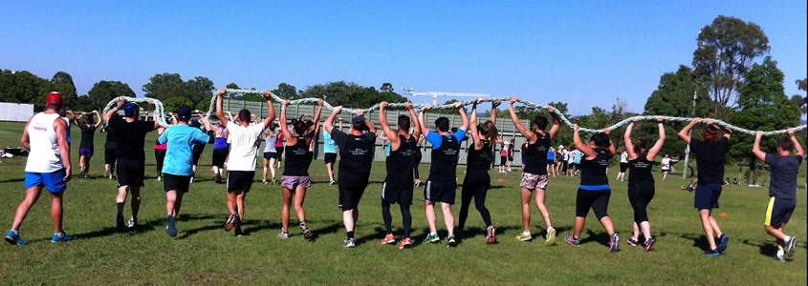

Slide 21
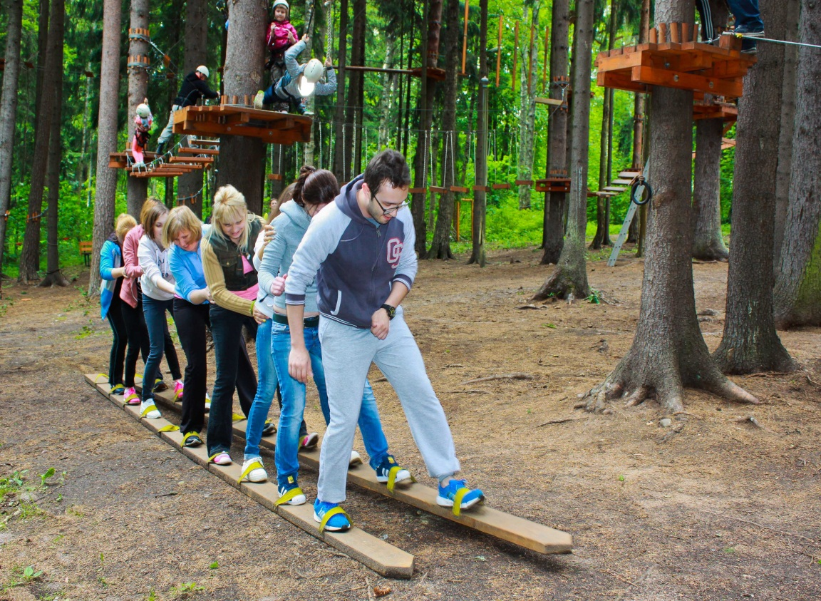
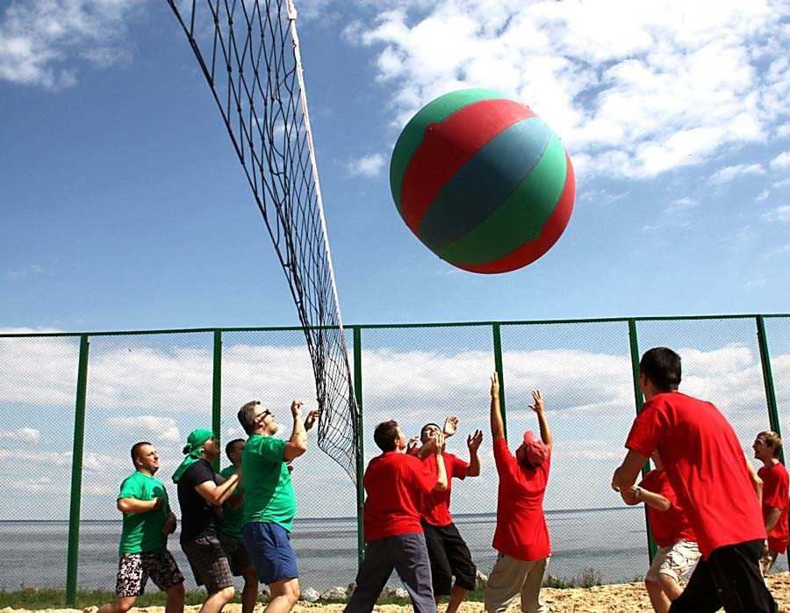
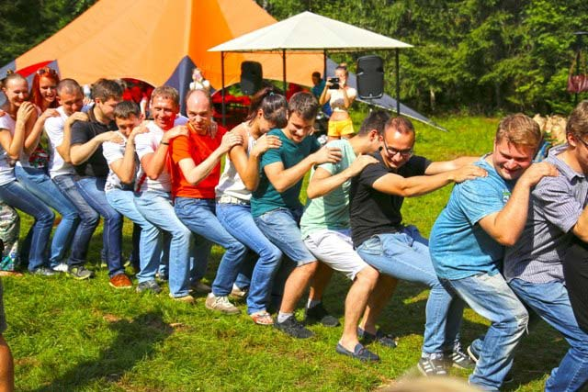
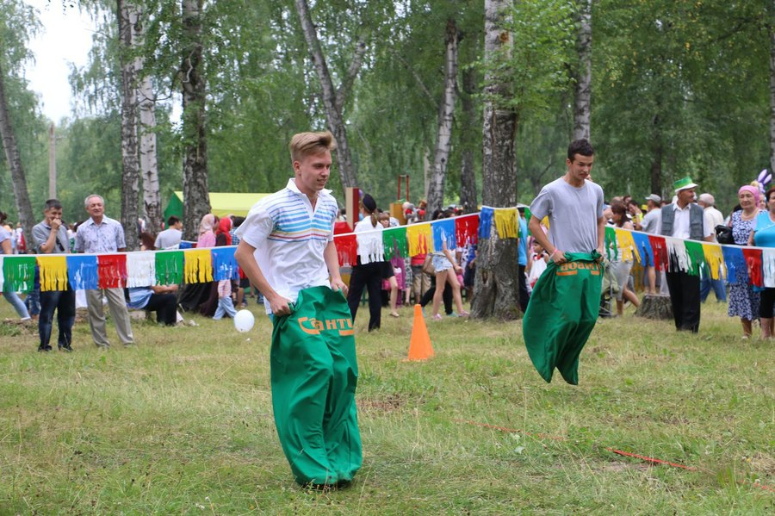
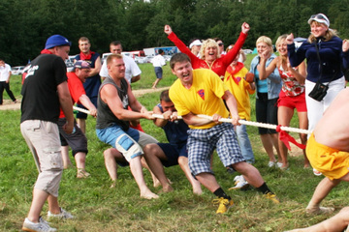

Slide 22
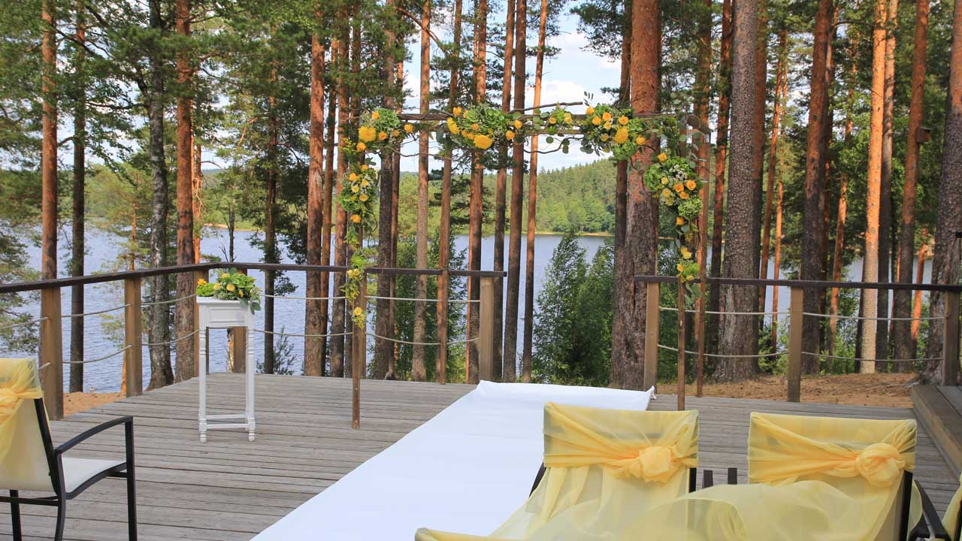
Кейтеринг – предоставление (аренда) домиков и террасы для проведения праздников, юбилеев, встреч одноклассников, семейных праздников, дней рождения и т.д.

Slide 23
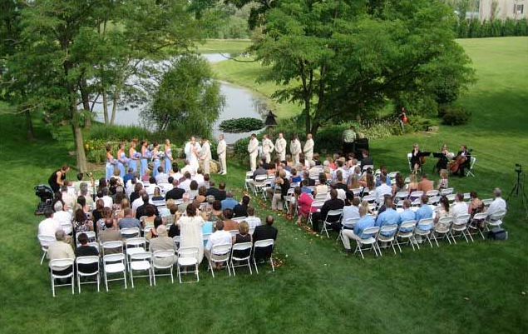
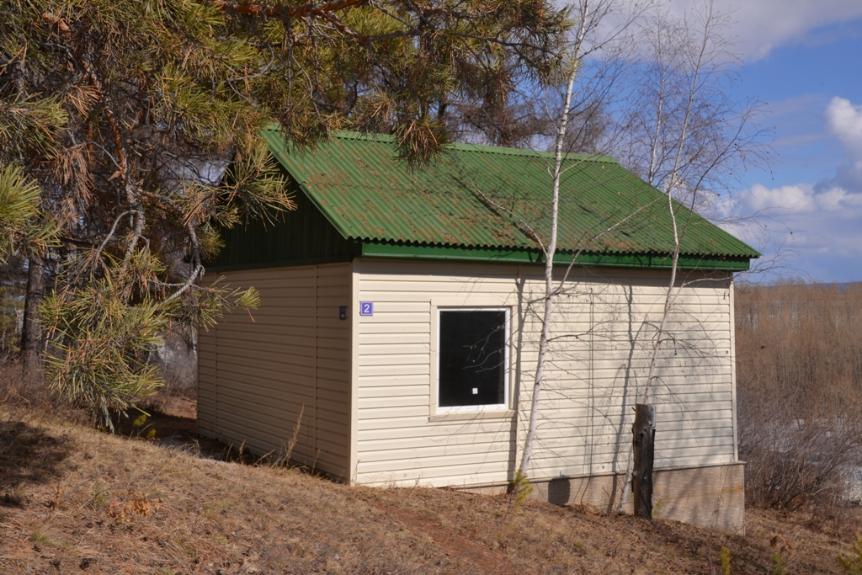
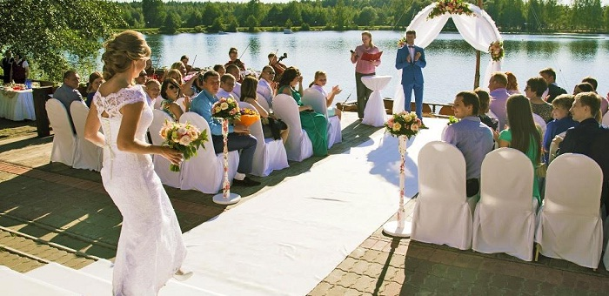
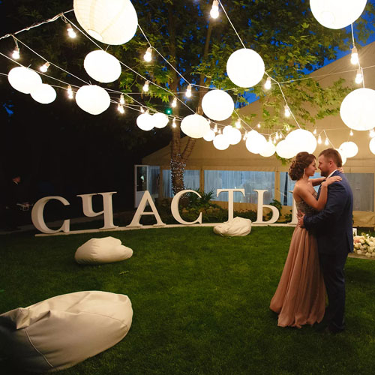

Slide 24
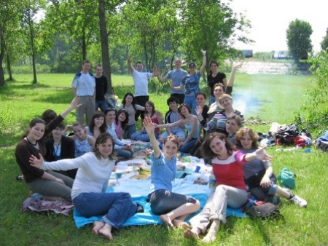
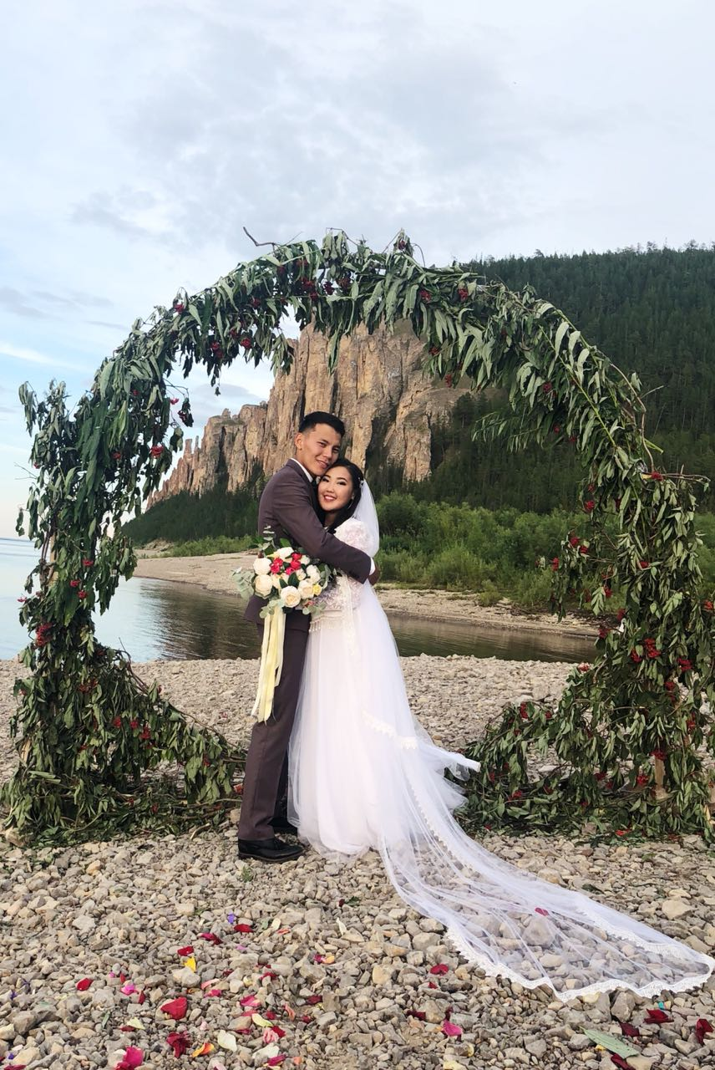
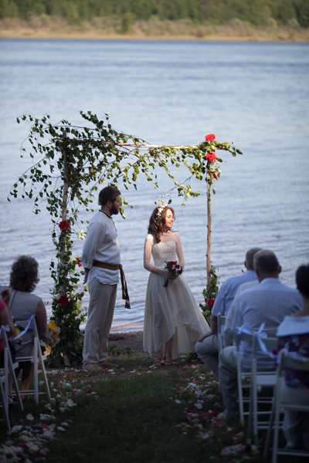
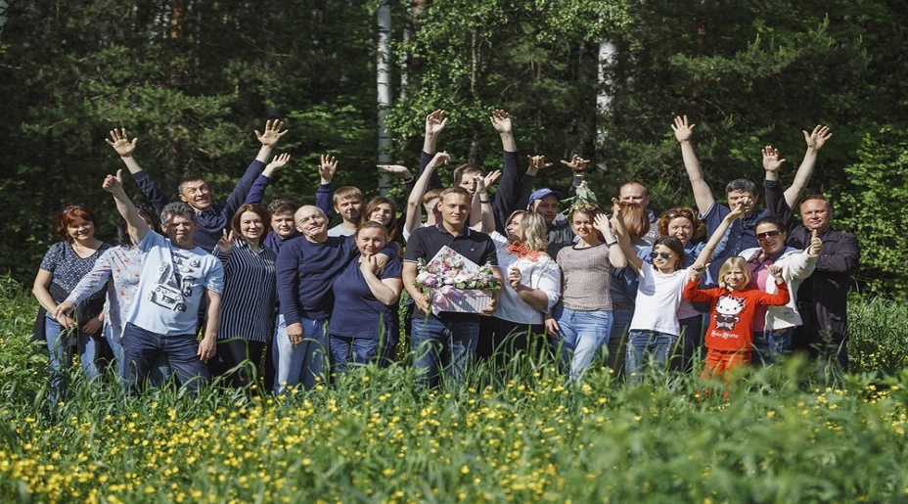

Slide 25
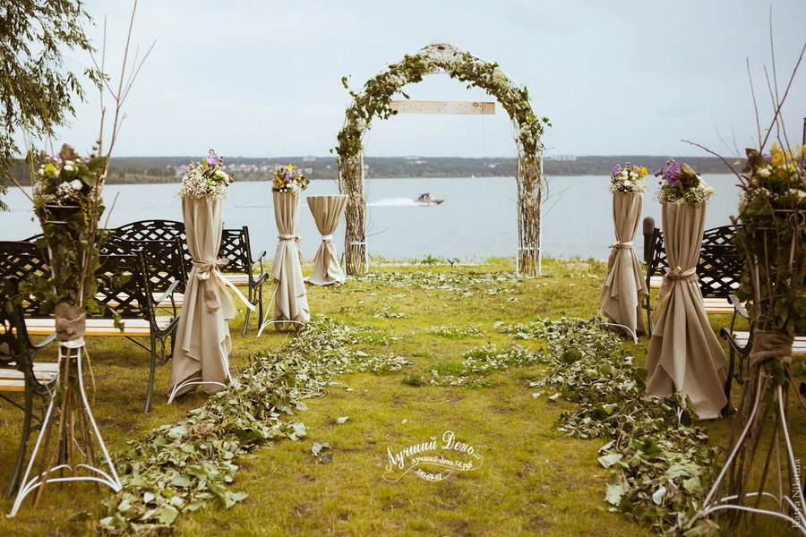
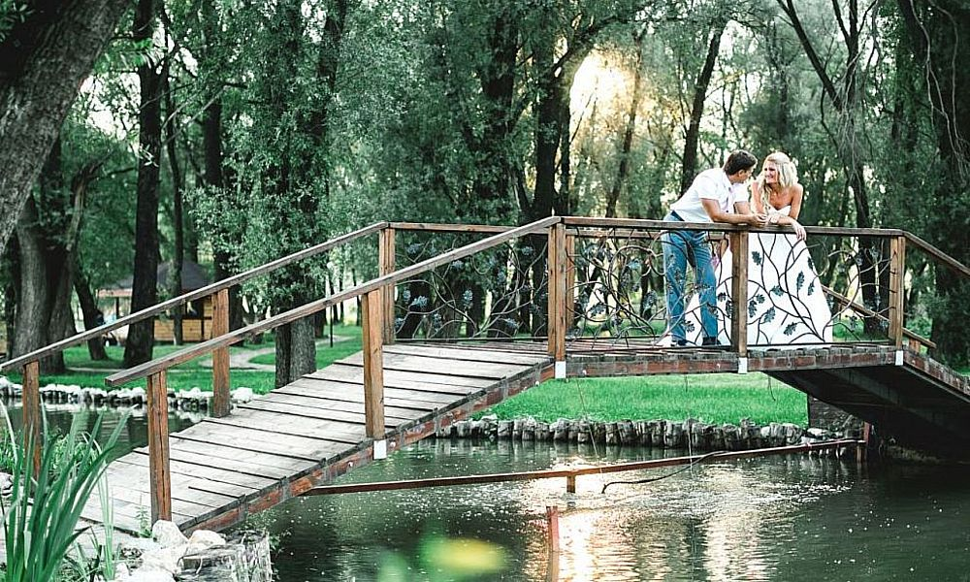
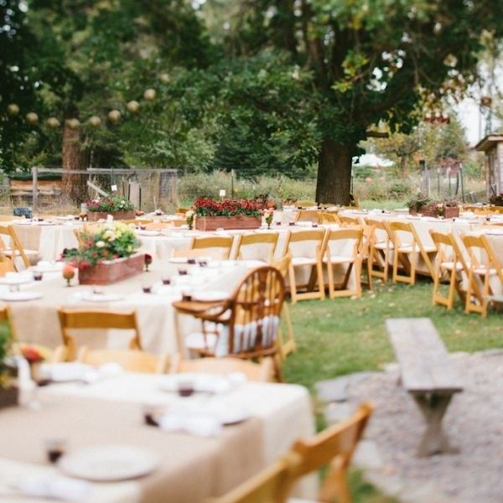
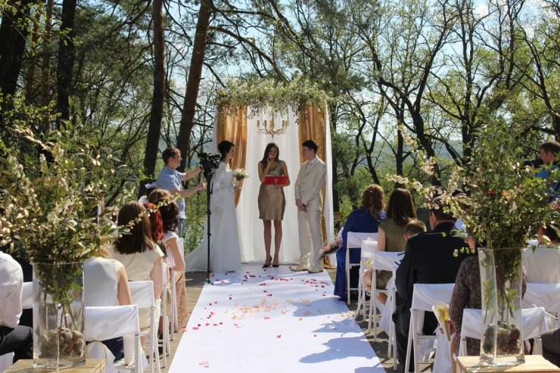

Slide 26
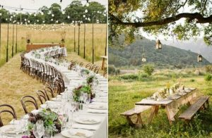
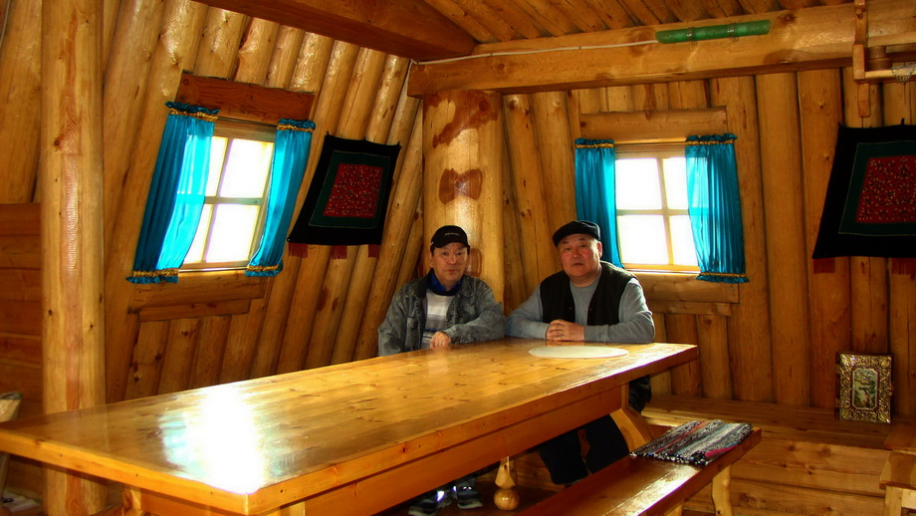
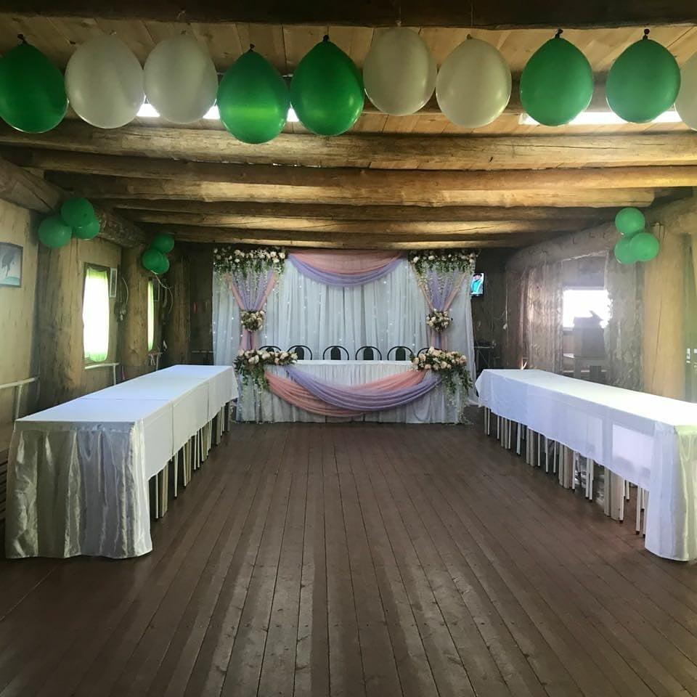
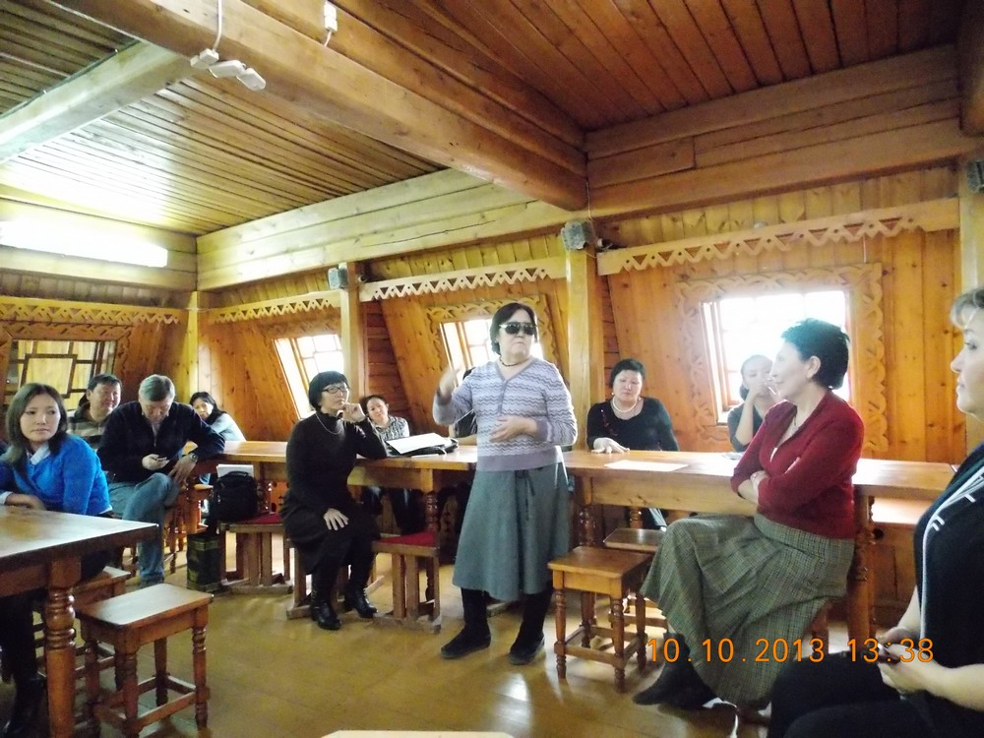

Slide 27
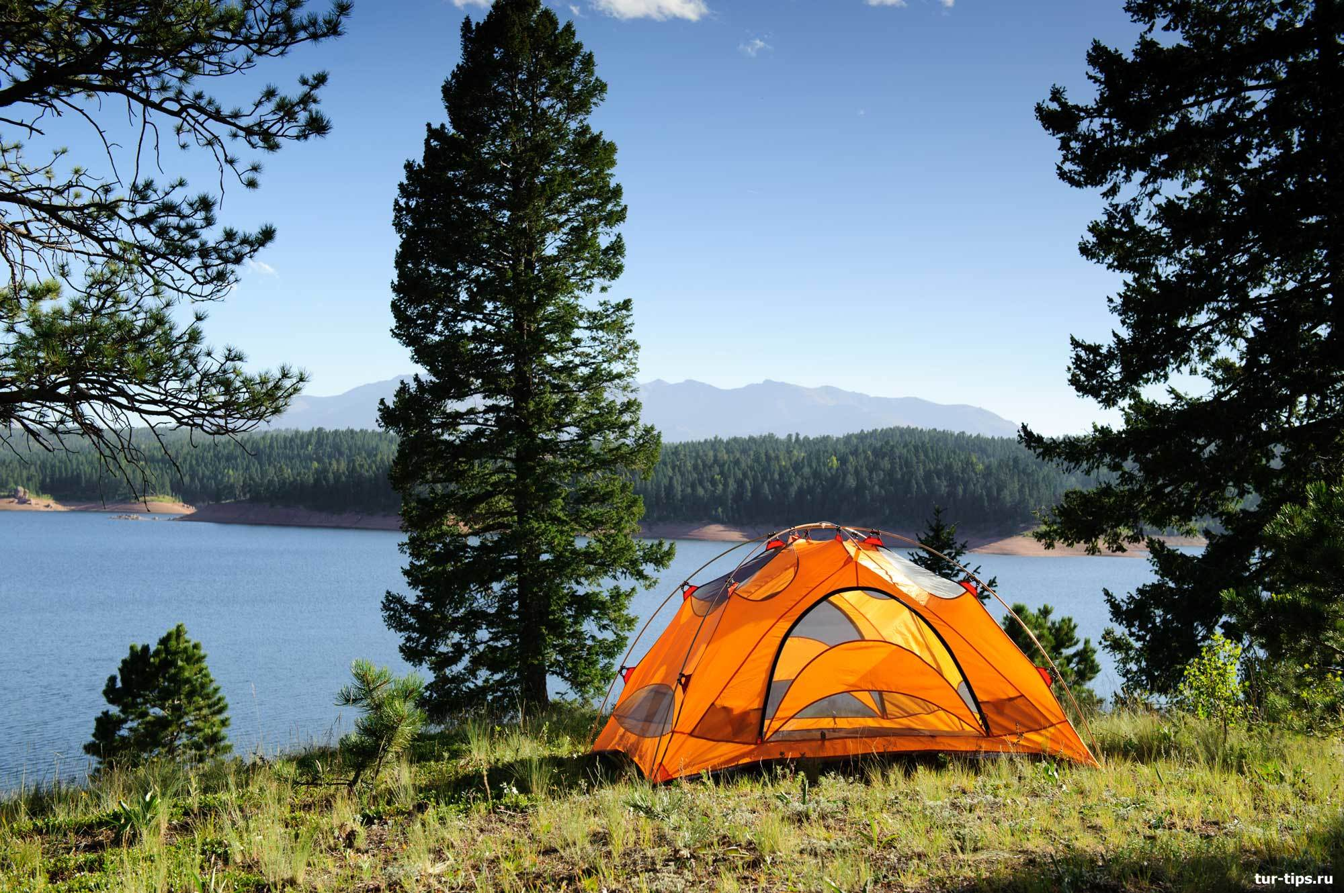
Кемпинг – проживание на территории в палатках (предоставление мангала, рыбалка, выезды на Ленские столбы, Тукулаан, Бизонарий);

Slide 28
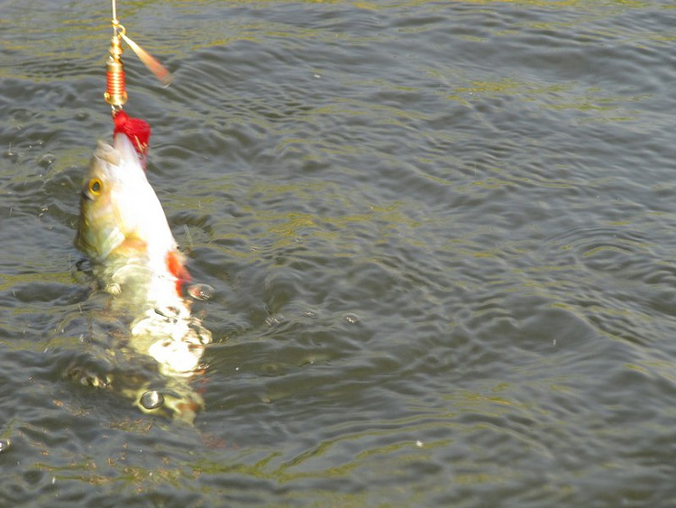
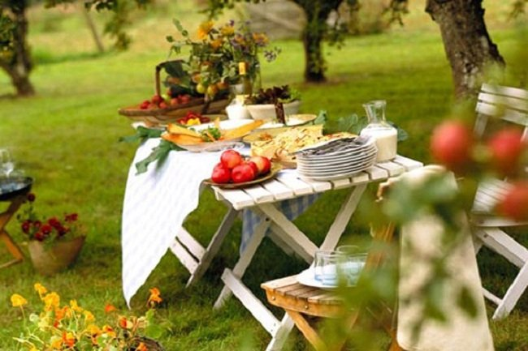
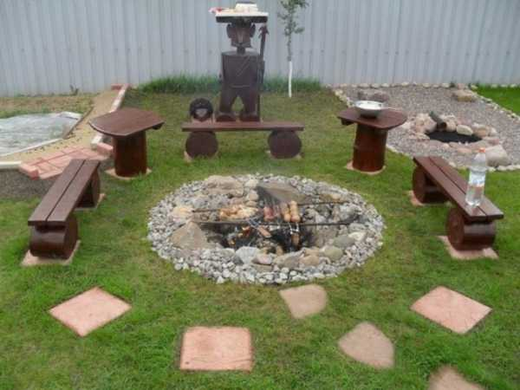

Slide 29
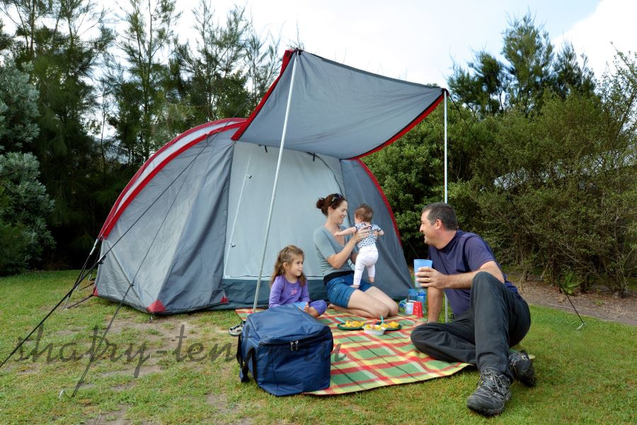
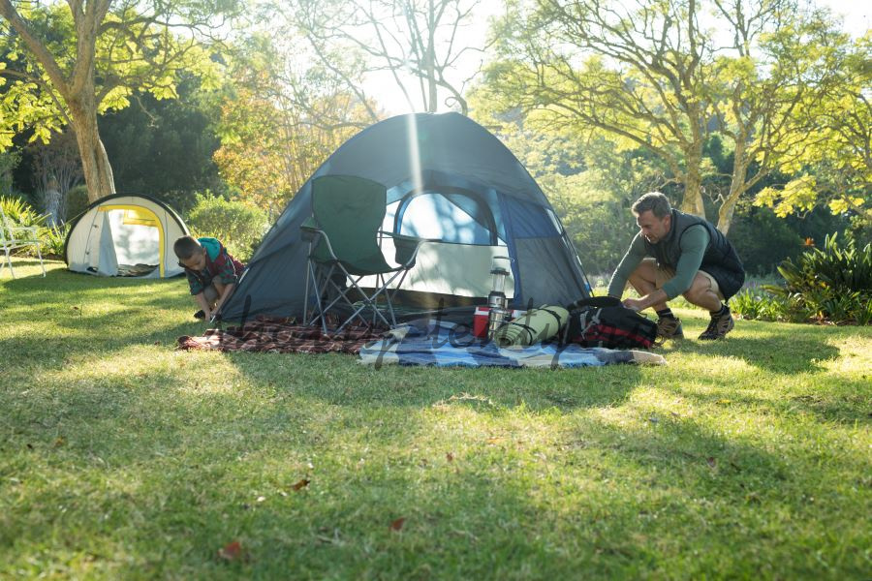

Slide 30
Выездные курсы – проведение мастер-классов, выездных курсов для организаций (корпоративные клиенты);

Slide 32
Число туристов в группе (рекомендуемое) до 20 человек
Стоимость путевки (ориентировочная)
до 20 человек 40000
до 18 человек 36000
до 15 человек 30000
до 12 человек 24000
до 8 человек 16000
до 5 человек 10000

Slide 33
Закупка оборудования
№ | Наименование | Ед. | Кол-во | Цена | Сумма
1 | Акустическая система | шт. | 1 | 20000 | 20000
2 | Микшер | шт. | 1 | 5000 | 5000
3 | Микрофон (набор) | шт. | 1 | 1090 | 1090
4 | Столы | шт. | 8 | 4800 | 19200
5 | Стол дачный | шт. | 4 | 4000 | 16000
6 | Стулья | шт. | 16 | 2300 | 36800
7 | Мангал с крышей | шт. | 1 | 12500 | 12500
8 | Комплект Шампур | шт. | 2 | 400 | 800
9 | Угольный Гриль | шт. | 1 | 6000 | 6000
10 | Палатка кемпинговая | шт. | 1 | 7000 | 7000
11 | Набор Посуды | шт. |  | 25000 | 25000
12 | Осветительные приборы (гирлянды) | шт. | 10 | 30000 | 30000
13 | Удилище Спининговое | шт. | 8 | 3000 | 24000
14 | Дачные большие качели | шт. | 2 | 7000 | 14000
15 | Мячи волейбольные | шт. | 2 | 1500 | 3000
16 | Сетка для волейбола | шт. | 1 | 3000 | 3000
17 | Ракетка для бадминтона | шт. | 4 | 1500 | 6000
18 | Воланы для бадминтона | шт. | 2 | 1000 | 2000
 | Всего |  |  |  | 231390

Slide 34
Обустройство летних домов
№ | Наименование | Ед.измерения | Кол-во | Цена | Сумма
1 | Плита печная | шт. | 1 | 2000 | 2000
2 | Дверцо печное | шт. | 1 | 400 | 400
3 | Обои для стен | м | 6 | 500 | 3000
4 | Краска для пола | кг | 6 | 250 | 1500
5 | Эмаль белая | кг | 2 | 250 | 500
6 | Краска водоэмульсионная | кг | 2 | 200 | 400
7 | Электророзетка | шт. | 4 | 80 | 320
8 | Выключатель | шт. | 4 | 80 | 320
9 | Кисти | шт | 6 | 100 | 600
10 | Растворитель | кг | 1 | 70 | 70
 | Итого |  |  |  | 9110
 | Итого на 4 дома |  |  |  | 36440

Slide 35
Обустройство территории
№ | Наименование | Ед. измерения | Кол-во | Сумма
1 | Электропитание | 1 | 50000 | 50000
2 | Засыпка под площадку | 1 | 60х60 | 60000
3 | Демонтаж забора | 400 м. |  | 5000
4 | Монтаж забора | 400 м. |  | 20000
5 | Покраска забора | 400 м. |  | 5000
6 | Строительство летнего домика (балаган) 6х6 | 1 | 1 | 279000
7 | Рекламная продукция | 10 | 30000 | 30000
 | Итого |  |  | 459000

Slide 36
Строительство Балагана
1 | Дрвевесина кругляк | шт. | 100 | 700 | 70000 | Диаметр 18-20 см.
2 | Доска необрезная | шт. | 90 | 1 куб - 8000 (30 шт.) | 24000
3 | Засыпка территории и подготовка фундамента | кв.м. | 10х10 | 30000 | 30000 | Речной песок
4 | Закупка инструментов |  |  | 50000 | 50000 | Пила, шлифовальная машина, Электрорубанокубанок
5 | Закупка расходных материалов |  |  | 50000 | 50000 | Гвозди, саморезы, крепления и т.д.
6 | Кровля |  |  |  | 20000
7 | Окна пластиковые открывающиеся | шт. | 6 | 5000 | 30000 | По размерам
8 | Дверь деревянная | шт. | 1 | 5000 | 5000 | Из обрезных досок (декоративная)
 | Итого |  |  |  | 279000

Slide 37
Общая смета
№ | Наименование | Ед. измерения | Кол-во | Сумма
1 | Закупка инвентаря |  |  | 231390
2 | Ремонт летних домов |  |  | 36440
3 | Реклама |  |  | 40000
4 | Обустройство территории |  |  | 459000
 | Итого |  |  | 766830

Slide 38
Дизайн туристической базы Верхний Бестях

Slide 44
План работы УЦ «Верхний Бестях»
№ | Мероприятие | Сроки | Ответственный | Примечание
1 | Сбор материалов по истории Хангаласского улус | 27 марта – 6 апреля | Самсонова А.В. Филиппова М.В. Солдатова Е.А.
2 | Встреча с Ноговицыным П.Р. | 02.04.-06.04.2019 г. | Самсонова А.В. Филиппова М.В. | Выезд на экскурсию
3 | Разработка маршрутов Куллаты-Верхний Бестях | Апрель | Самсонова А.В. Солдатова Е.А.
4 | Разработка маршрутов Верхний Бестях – Ленские столбы | Апрель | Тихонов С.С. Филиппова М.В.
5 | Подготовка гидов экскурсоводов | Апрель | Самсонова А.В. Владимирова Т.Е.
6 | Разработка логотипа , рекламы, концепции | Апрель | Солдатова Е.А. Моисеева М.Г.
7 | Ремонтные работы | Начало мая | Сысолятин С.И. Припузова А.В.
8 | Обустройство территории | Май | Сысолятин С.И.
9
10

Slide 45
ГБПОУ РС(Я) «Покровский колледж»
Забор (демонтаж, монтаж, покраска) – 13.05.- 01.06.2019 г.;
Летние домики (покраска, внутренняя обшивка, ремонт мебели) – 01.05-13.05.2019 г.;
Проверка сетей электропитания (подводка, замена, наружные осветительные лампы) 01.05-13.05.2019 г.;
Уборка территории (субботник) – 15.04.2019г., 20.05.2019г, 03.06.2019 г.;
Наружная реклама (баннеры, плакаты) – 15.04.2019 г.;
Дизайн территории (расположение беседок, мангалов, предметов декора, фотозоны и т.д.) - 15.04.- 27.04.2019 г.;
Беседки (постройка) - 13.05.- 01.06.2019 г.;
Закупка оборудования – 01.04.-01.06.2019;
Рекламная кампания (СМИ, интернет, газета, вывески) – 01.04.-01.06.2019 г.;

Slide 46
Месяц | Расход | Доход | Прибыль
Май | 766.830
Июнь
Июль
Август

Slide 47
Недельная нагрузка турбазы
№ | Наименование | Мах. кол-во 60 чел. (по 20 чел. 3 раза в нед.). | Min. кол-во 10 человек в неделю | Среднее кол-во 20 человек
1 | Расход | 30 000 | 5 000 | 10 000
2 | Доход | 180 000 | 20 000 | 40 000
3 | Прибыль | 160 000 | 15 000 | 30 000

Slide 48
Нагрузка турбазы на месяц
№ | Наименование |  | 1 неделя | 2 неделя | 3 неделя | 4 неделя | Итого
1 | Расход | Мах | 30 000 | 30 000 | 30 000 | 30 000 | 120 000
 |  | Min | 5 000 | 5 000 | 5 000 | 5 000 | 20 000
 |  | Среднее | 10 000 | 10 000 | 10 000 | 10 000 | 40 000
2 | Доход | Мах | 180 000 | 180 000 | 180 000 | 180 000 | 720 000
 |  | Min | 20 000 | 20 000 | 20 000 | 20 000 | 80 000
 |  | Среднее | 40 000 | 40 000 | 40 000 | 40 000 | 160 000
3 | Прибыль | Мах | 160 000 | 160 000 | 160 000 | 160 000 | 640 000
 |  | Min | 15 000 | 15 000 | 15 000 | 15 000 | 60 000
 |  | Среднее | 30 000 | 30 000 | 30 000 | 30 000 | 120 000

Slide 49
Виды расходов
№ | Наименование расходов | Кол-во | Цена | Сумма | Примечание
1 | Зарплата студентам
2 | Зарплата работникам
3 | ГСМ на трансфер (Якутск-В.Бестях)
4 | ГСМ на экскурсию (Моторка)
5 | Питание гостей (3-х разовое. 2-3 дня (Обед, ужин, Завтрак, обед, ужин, Завтрак, обед)
6 | Питание персонала (3-х разовое)
7 | Оплата света
8 | Подвоз питьевой воды
9 | Уголь, древесина на баньку
10 | VIP гости
11 | Призы, подарки, сувениры, буклеты
12 | Иные расходы (форс мажор)
13
14

